Slide 1
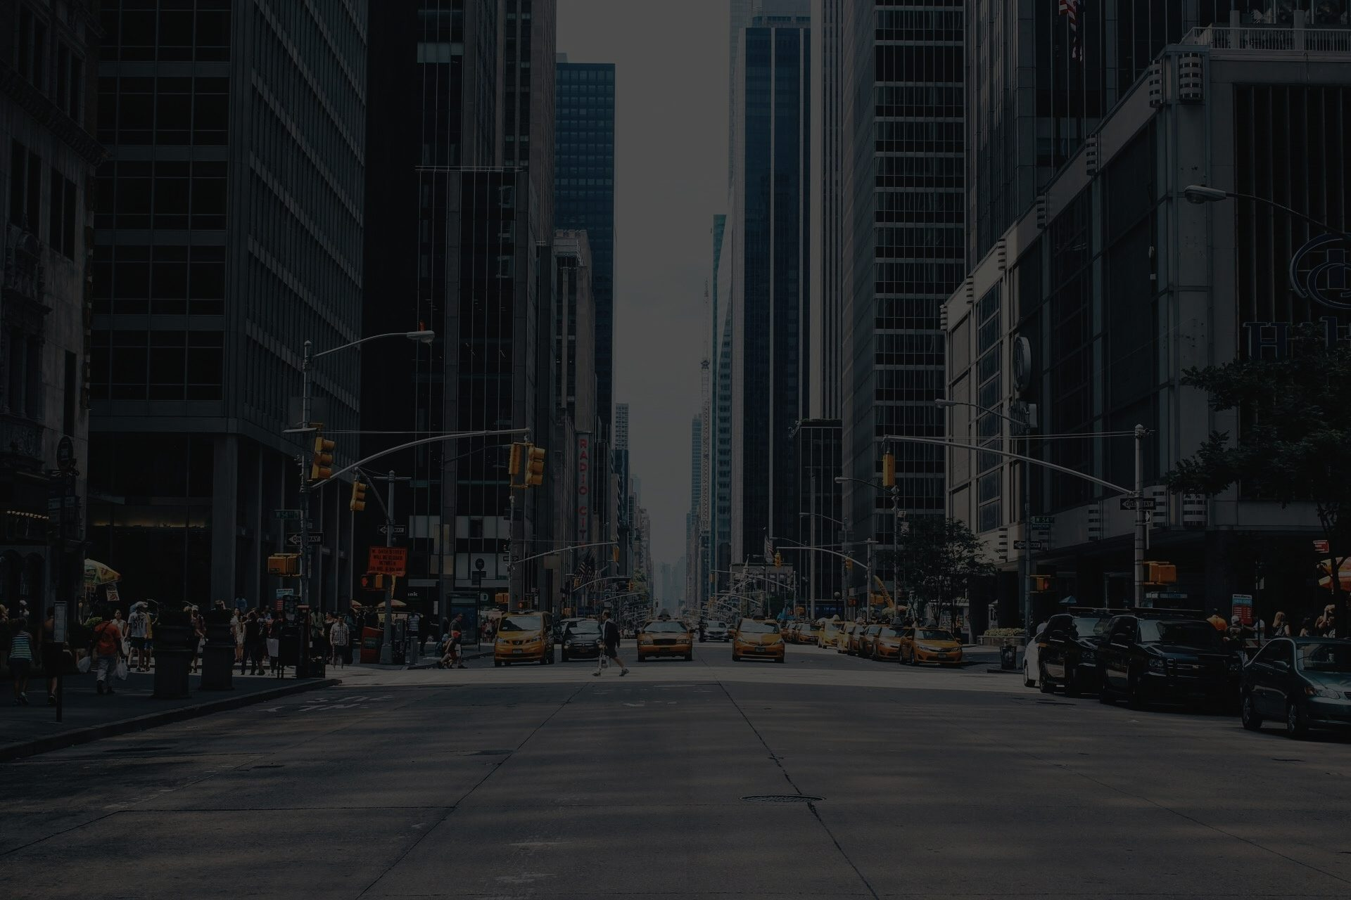
Ждём наряд — стоим в пробке
1
ДТП на дороге
ВОДИТЕЛЬ ЖДЁТ
~40
Водитель сам ничего не регистрирует
2
Ждём наряд ~40 минут
Без полицейского оформить нельзя
минут
3
Машины стоят на полосе
Движение сужается или встаёт
наряд ДПС, чтобы зарегистрировать ДТП (оценка)
4
Пробка и риск новых ДТП
Затор растёт с каждой минутой
Проблема не в регистрации, а в ожидании наряда
Notes:
Главная мысль: проблема не в самой регистрации. Водитель сам ничего не регистрирует — он ждёт, пока приедет полицейский (условно ~40 минут). Всё это время машины стоят на полосе: пробка и риск повторных ДТП. 40 минут — оценка, так и говорим.

Slide 2
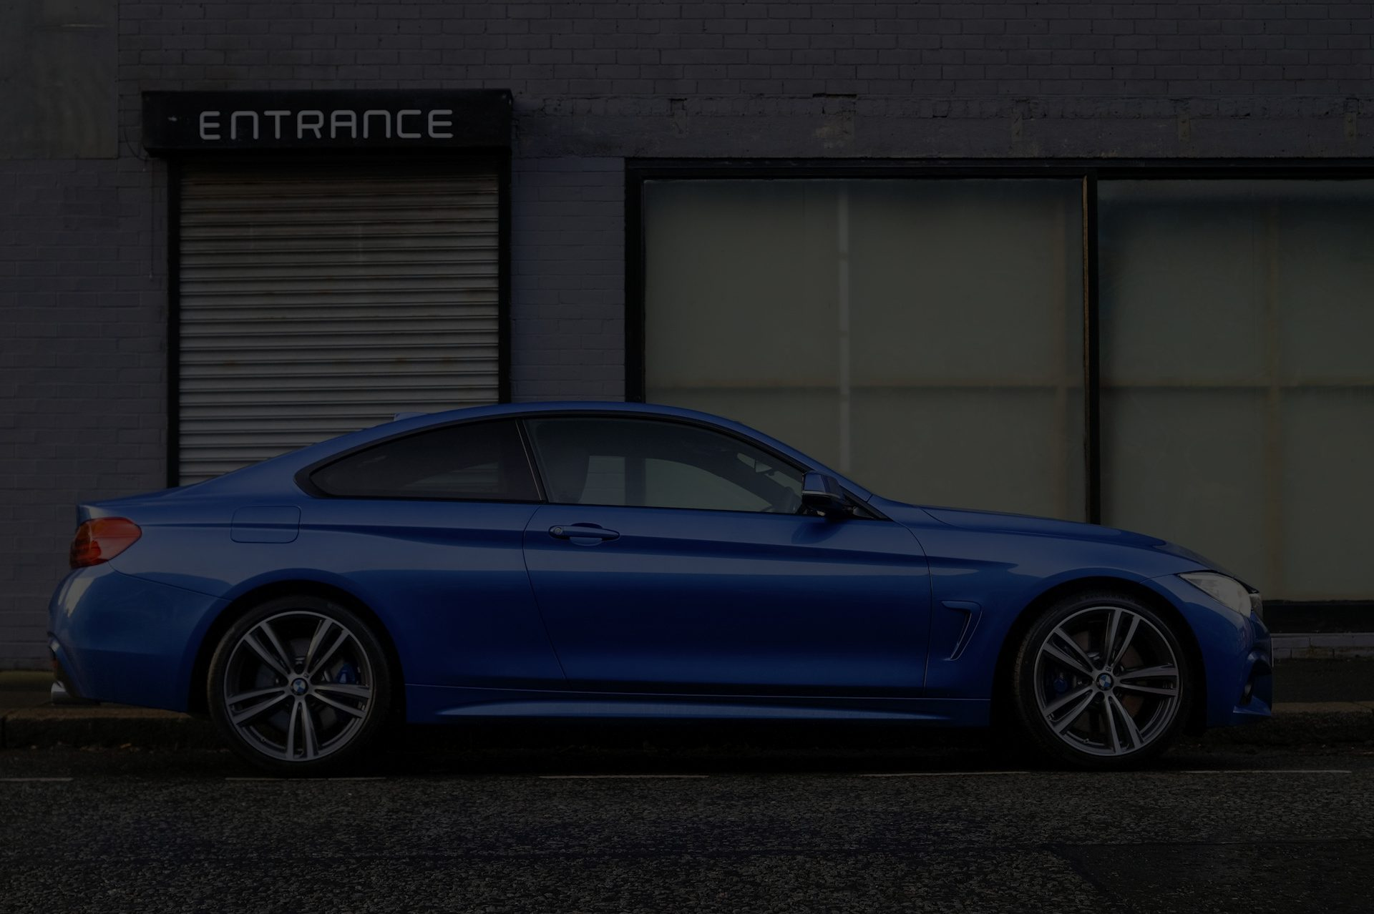
Решение: не ждать наряд
1
2
3
4
Фото на месте
ИИ разбирает сам
Решает сотрудник
Полоса свободна
Водитель снимает ДТП и жмёт SOS
Номера, тяжесть, схема дороги
Досье и два нажатия, без выезда
Вердикт приходит водителю
Решение принимает человек, а не ИИ. Наряд выезжает только на тяжёлые случаи.
Notes:
Живое демо: SOS → фото → разбор ИИ → вердикт. Подчеркни: подтверждает человек. Водитель оформляет на месте и освобождает полосу, наряд едет только на тяжёлые случаи.

Slide 3
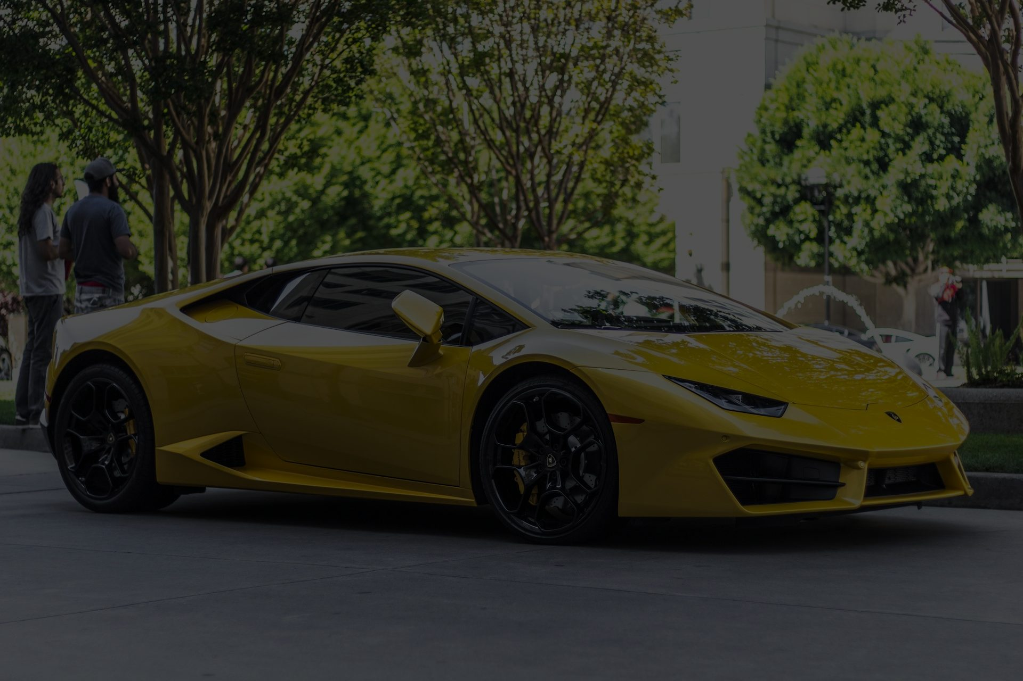
Что видит водитель
1
2
3
SOS и триаж
Фиксация
Ответ
Короткие вопросы определяют случай: зелёный, жёлтый или красный. Красный — у сотрудника, ждём письма.
Шесть видов фото, видео сцены и голосовая заметка. Приложение предупредит о тёмном, размытом кадре или дубле.
Схема дороги, разбор, номера и тяжесть от ИИ. Затем решение сотрудника текстом.
Работает без сети: фото и сообщения уходят, когда связь вернётся. Языки: ru, uz, en
Notes:
Приложение — Android APK (обёртка над PWA) и веб-версия. Триаж работает по жёстким правилам, не через ИИ. Офлайн-очередь хранится на телефоне.

Slide 4
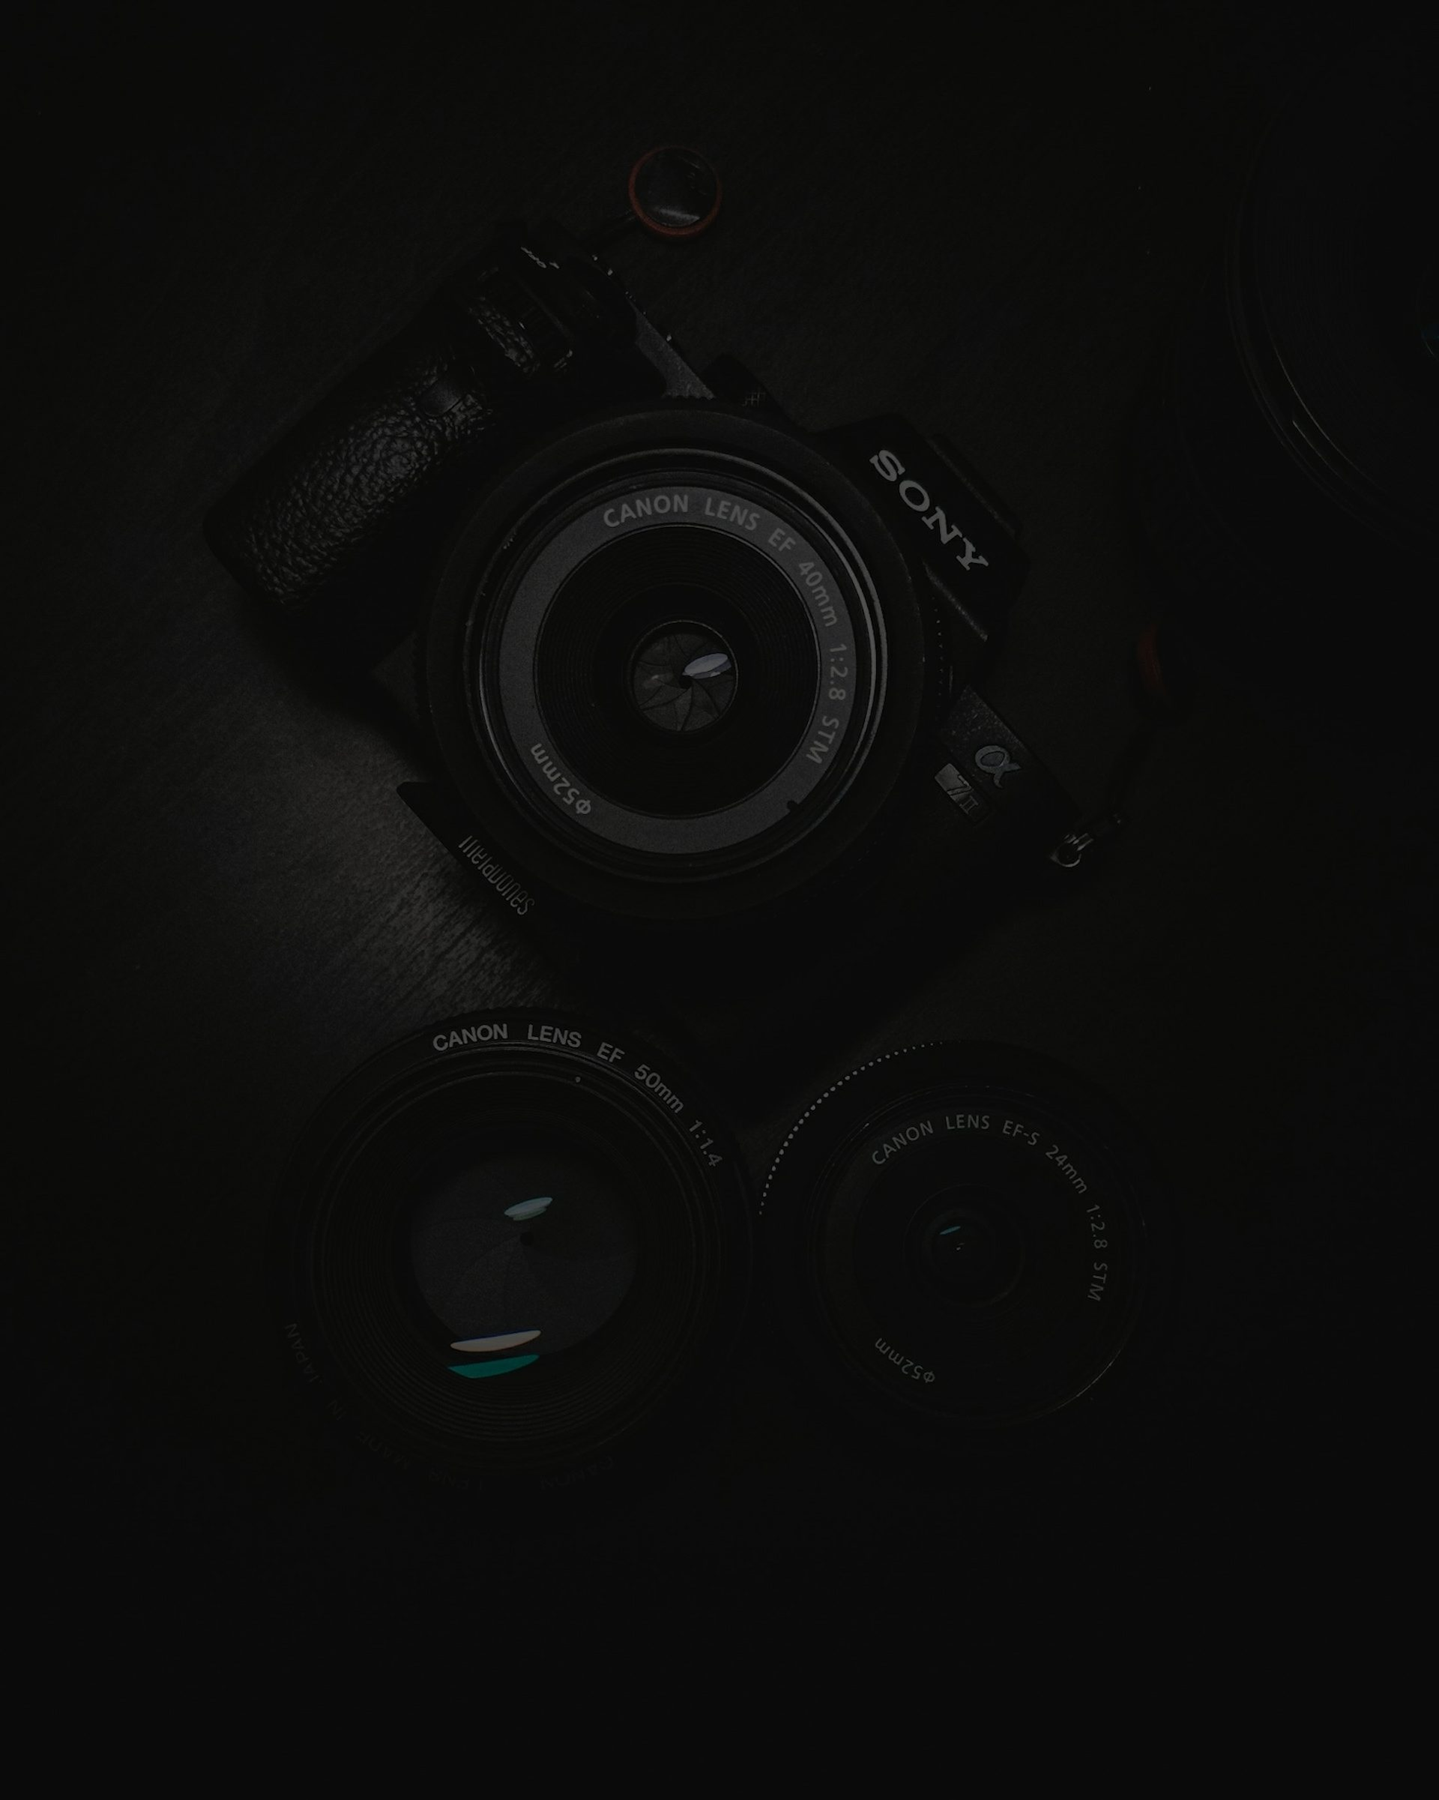
ИИ разбирает сам
На входе
На выходе
Набор из 6 видов фото
Сжатие до 1600 px
GPS из данных снимка
Видео и голос — в архив
Описание случая
Номера автомобилей
Тяжесть повреждений
Схема дороги
Заметка о пострадавших
Gemini
15–30 сек
Резерв
Правила
на разбор по фото
работает без ИИ-ключа
триаж без нейросети
Notes:
Разбор запускается автоматически, без лишних кнопок, и занимает около 15–30 секунд (проверено вживую). В модель уходят только фото. Нет ключа или сети — срабатывает резервная эвристика.

Slide 5
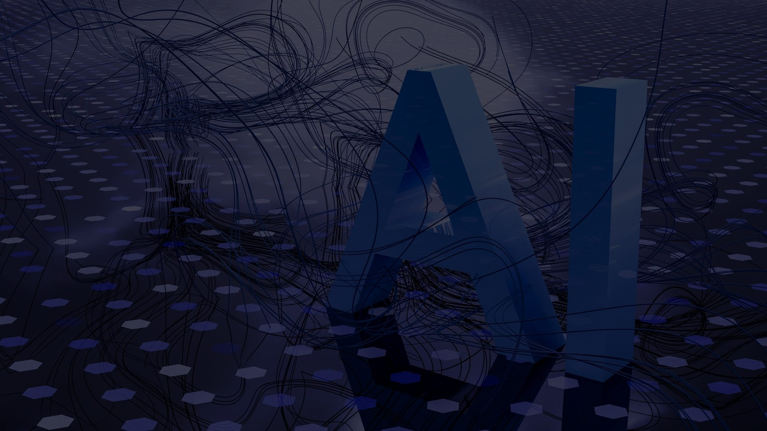
Сотрудник: два нажатия
Зарегистрировано
Панель на компьютере
Досье происшествия
Фото и разбор ИИ
Схема дороги
Пакет для страховой с sha256
Отказ — только с комментарием
Выезжаем
Водитель отвечает
«Понял, жду» или «Нужна помощь». Подтверждение второго водителя не нужно.
Notes:
Сотрудник работает только в десктоп-панели — в телефоне и вебе интерфейса сотрудника нет. Две кнопки: «Зарегистрировано» и «Выезжаем». Текст приходит водителю.

Slide 6
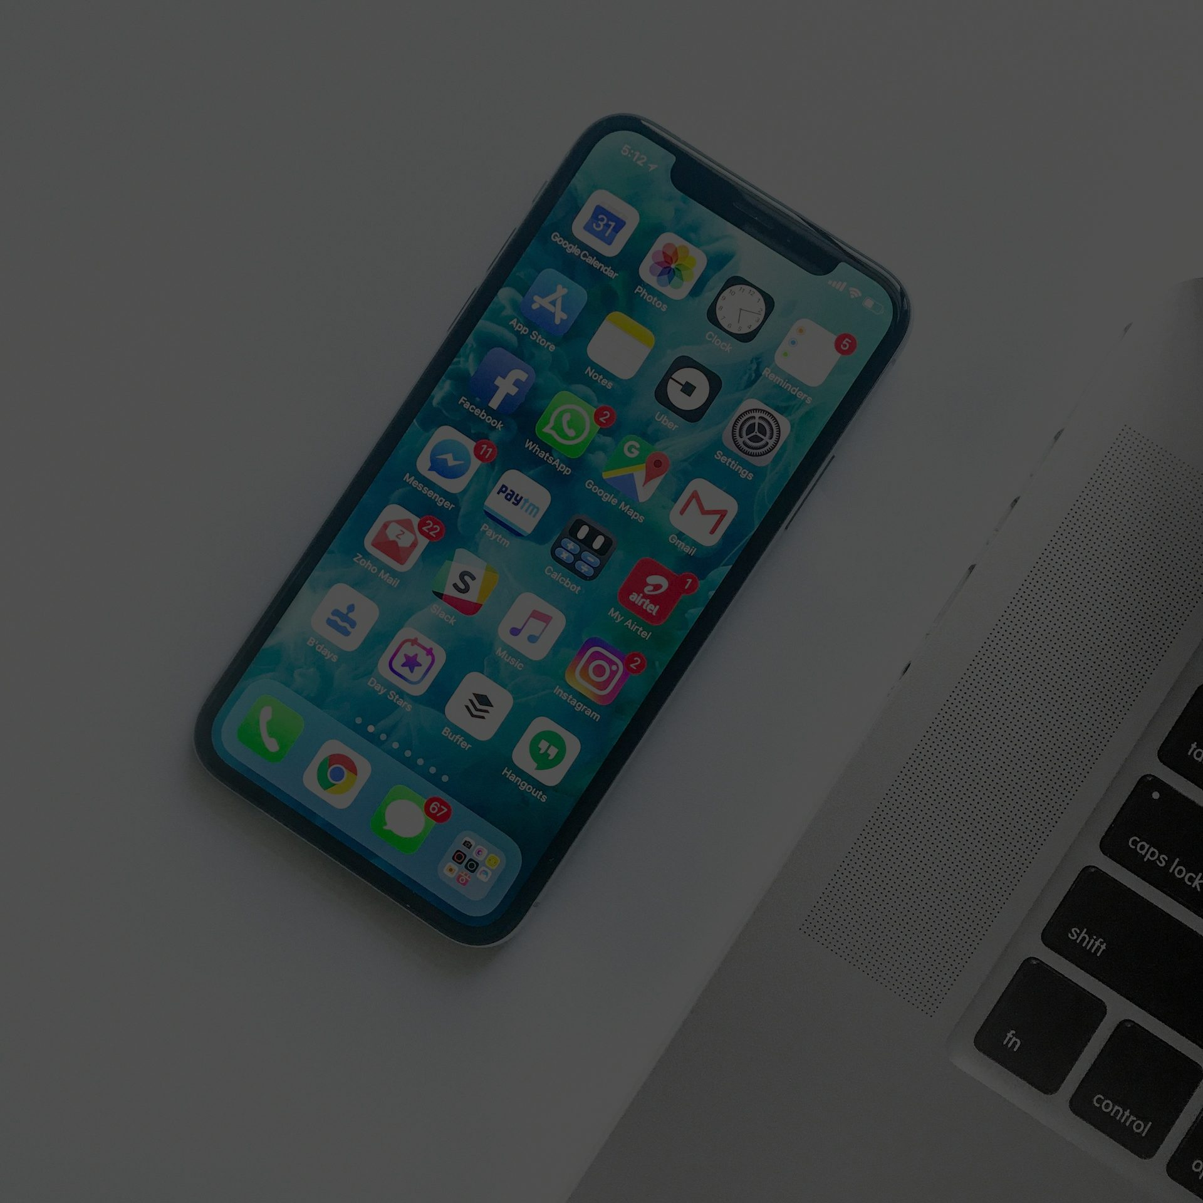
Архитектура
Android-приложение
Веб-версия (PWA)
Панель сотрудника
FastAPI /api/v1
вход и роли · происшествия · правила триажа · панель · уведомления
SQL
MongoDB
Файлы
Gemini
источник истины
история ИИ, по желанию
фото, видео, аудио
разбор фото
Notes:
Модульный монолит: один сервис, одна версия API. Один и тот же фронтенд — в вебе и в APK. MongoDB строго опциональна: без неё всё работает на SQL. Файлы отдаются только по токену.

Slide 7
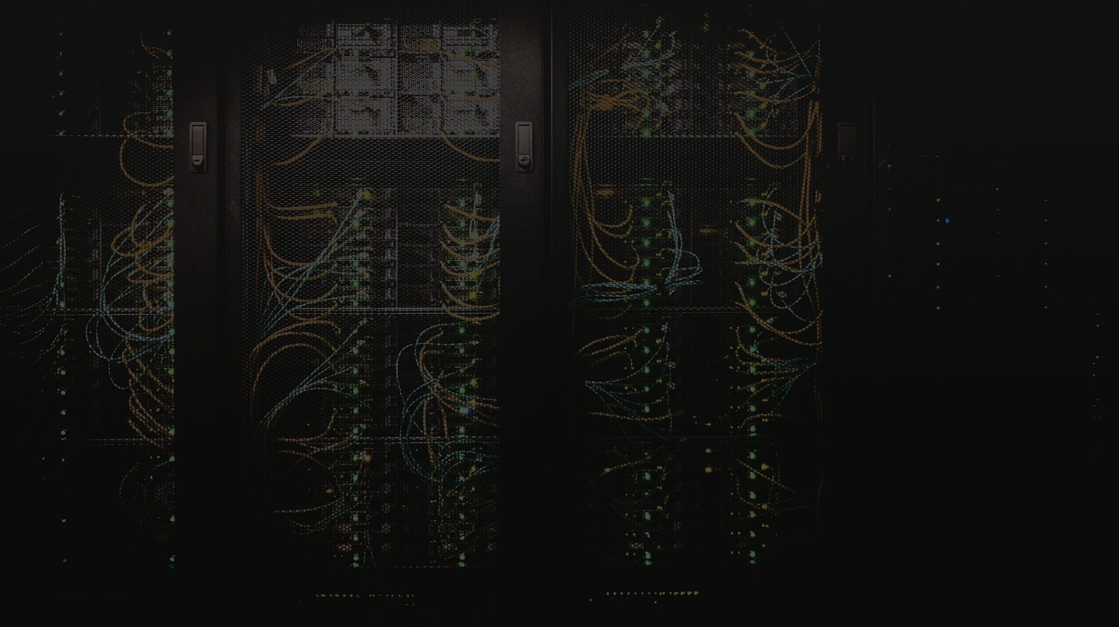
Технологии
СЕРВЕР
ИИ
ДАННЫЕ
FastAPI
Gemini Vision
SQLite → PostgreSQL
Pydantic, SQLAlchemy
цепочка моделей, резерв
MongoDB — по желанию
КЛИЕНТ
ANDROID
ПАНЕЛЬ
PWA на чистом JS
WebView-приложение
Windows EXE
офлайн-очередь, ru / uz / en
minSdk 24, Java 17
tkinter, PyInstaller
Notes:
Стек намеренно простой: без сборки фронтенда, без Docker. Схема БД совместима с PostgreSQL.

Slide 8
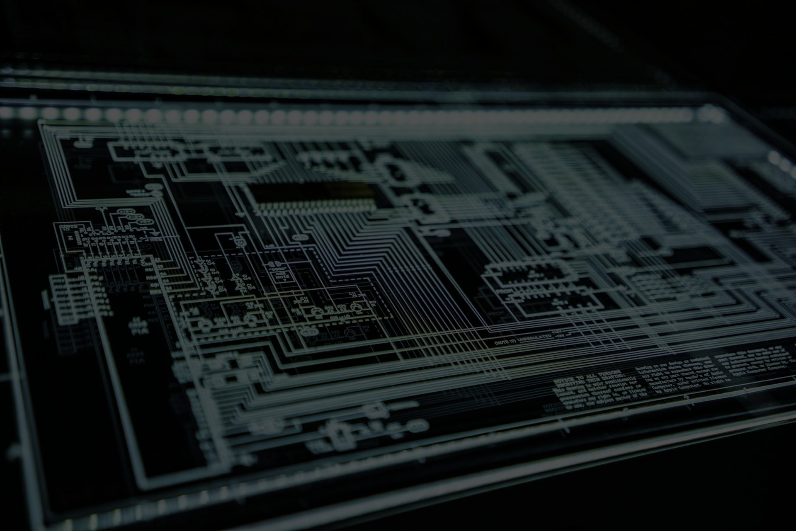
Безопасность и доверие
Вход
PBKDF2 (200 тыс. итераций), JWT access и refresh
Роли
водитель, сотрудник, страховщик, админ
Файлы
проверка по сигнатуре, лимиты размера
Фото
видят только участники и сотрудники
API
лимит запросов, CORS без «*»
Целостность
цепочка sha256 в пакете для страховой
Notes:
Секреты хранятся только в .env, который не попадает в репозиторий. Страховщик имеет доступ только на чтение. Решение по делу всегда подтверждает человек.

Slide 9
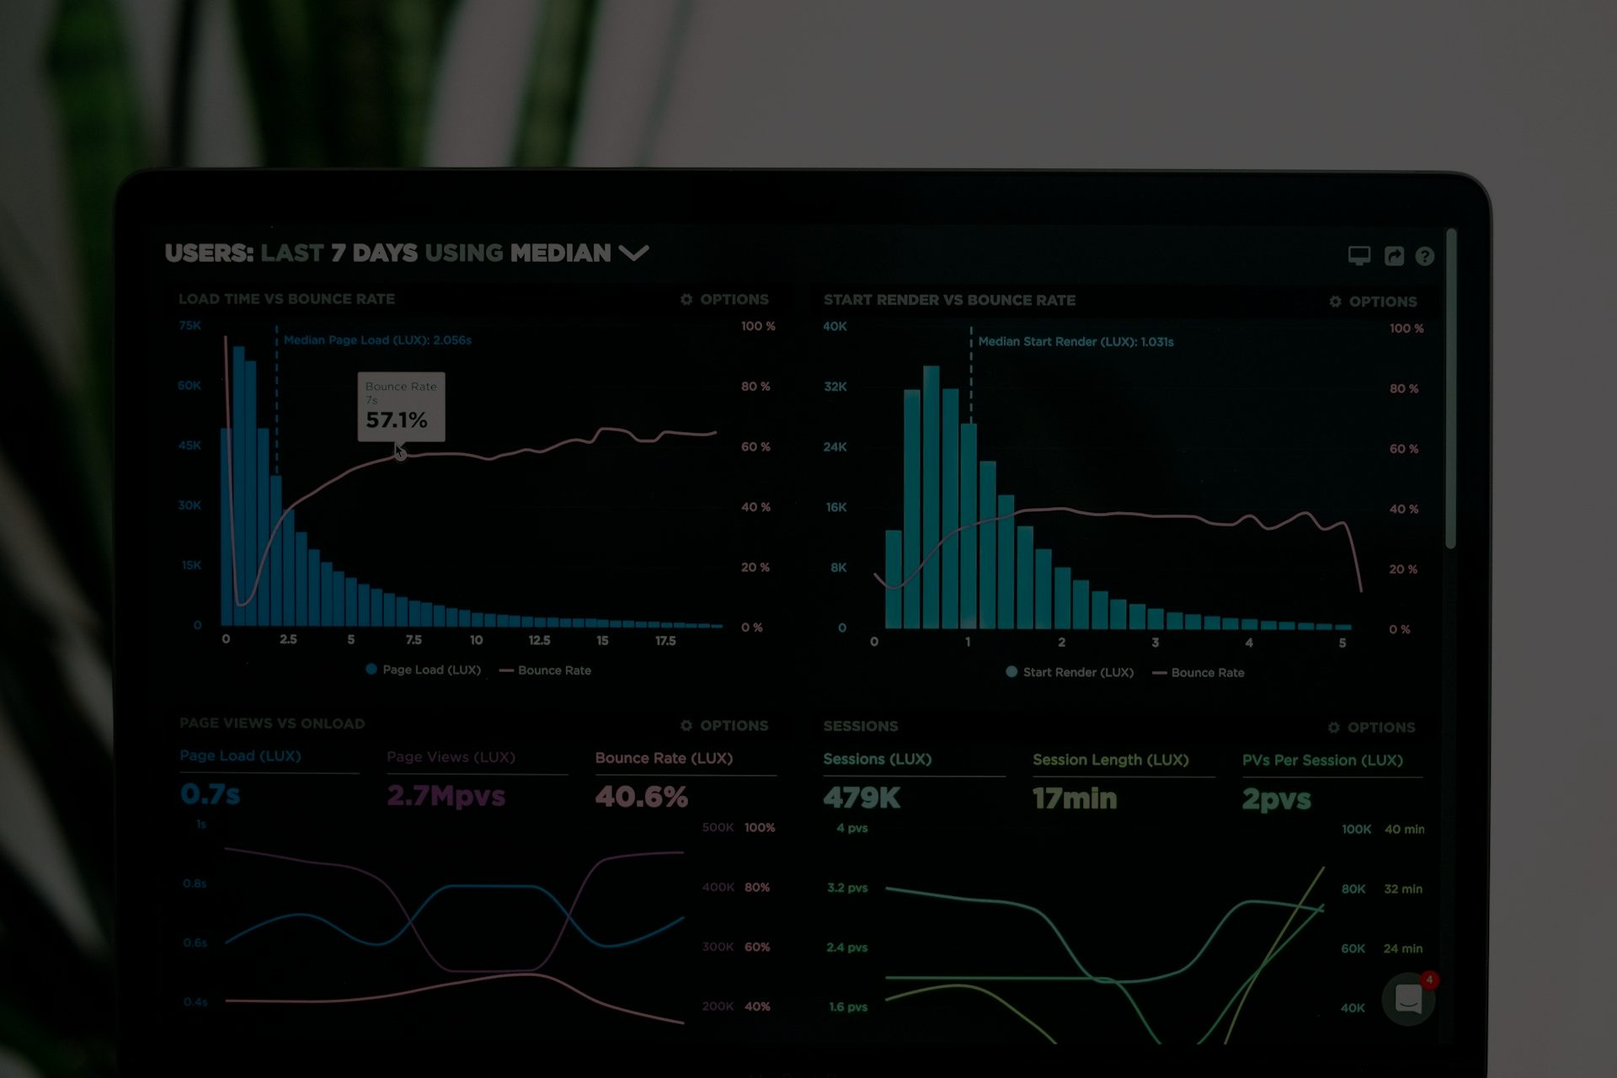
MVP уже работает
45 / 45
v1.3
тестов проходят
четыре версии APK
15–30 сек
3 языка
живой разбор по фото
русский, узбекский, английский
Готово: сервер, веб, Android-приложение, панель сотрудника
Notes:
Покажи цифры, которые можно проверить: 45 автотестов, четыре выпущенных версии APK, живой разбор Gemini по фото. Только честные цифры.

Slide 10

Эффект: меньше пробок
Сейчас
ждём наряд ~40 минут (оценка)
С Yo‘lGuard
минуты (цель)
полоса уже свободна
Время от ДТП до освобождения полосы
МЕТРИКА
ДЛЯ ГОРОДА
Время до освобождения полосы. Поле cleared_lane_at пишем уже сейчас.
Меньше пробок и повторных ДТП. Наряды едут туда, где нужны.
Notes:
Цифры только честные: ~40 минут — оценка текущего ожидания, «минуты» — цель, которую проверит пилот. Метрика — время до освобождения полосы.

Slide 11
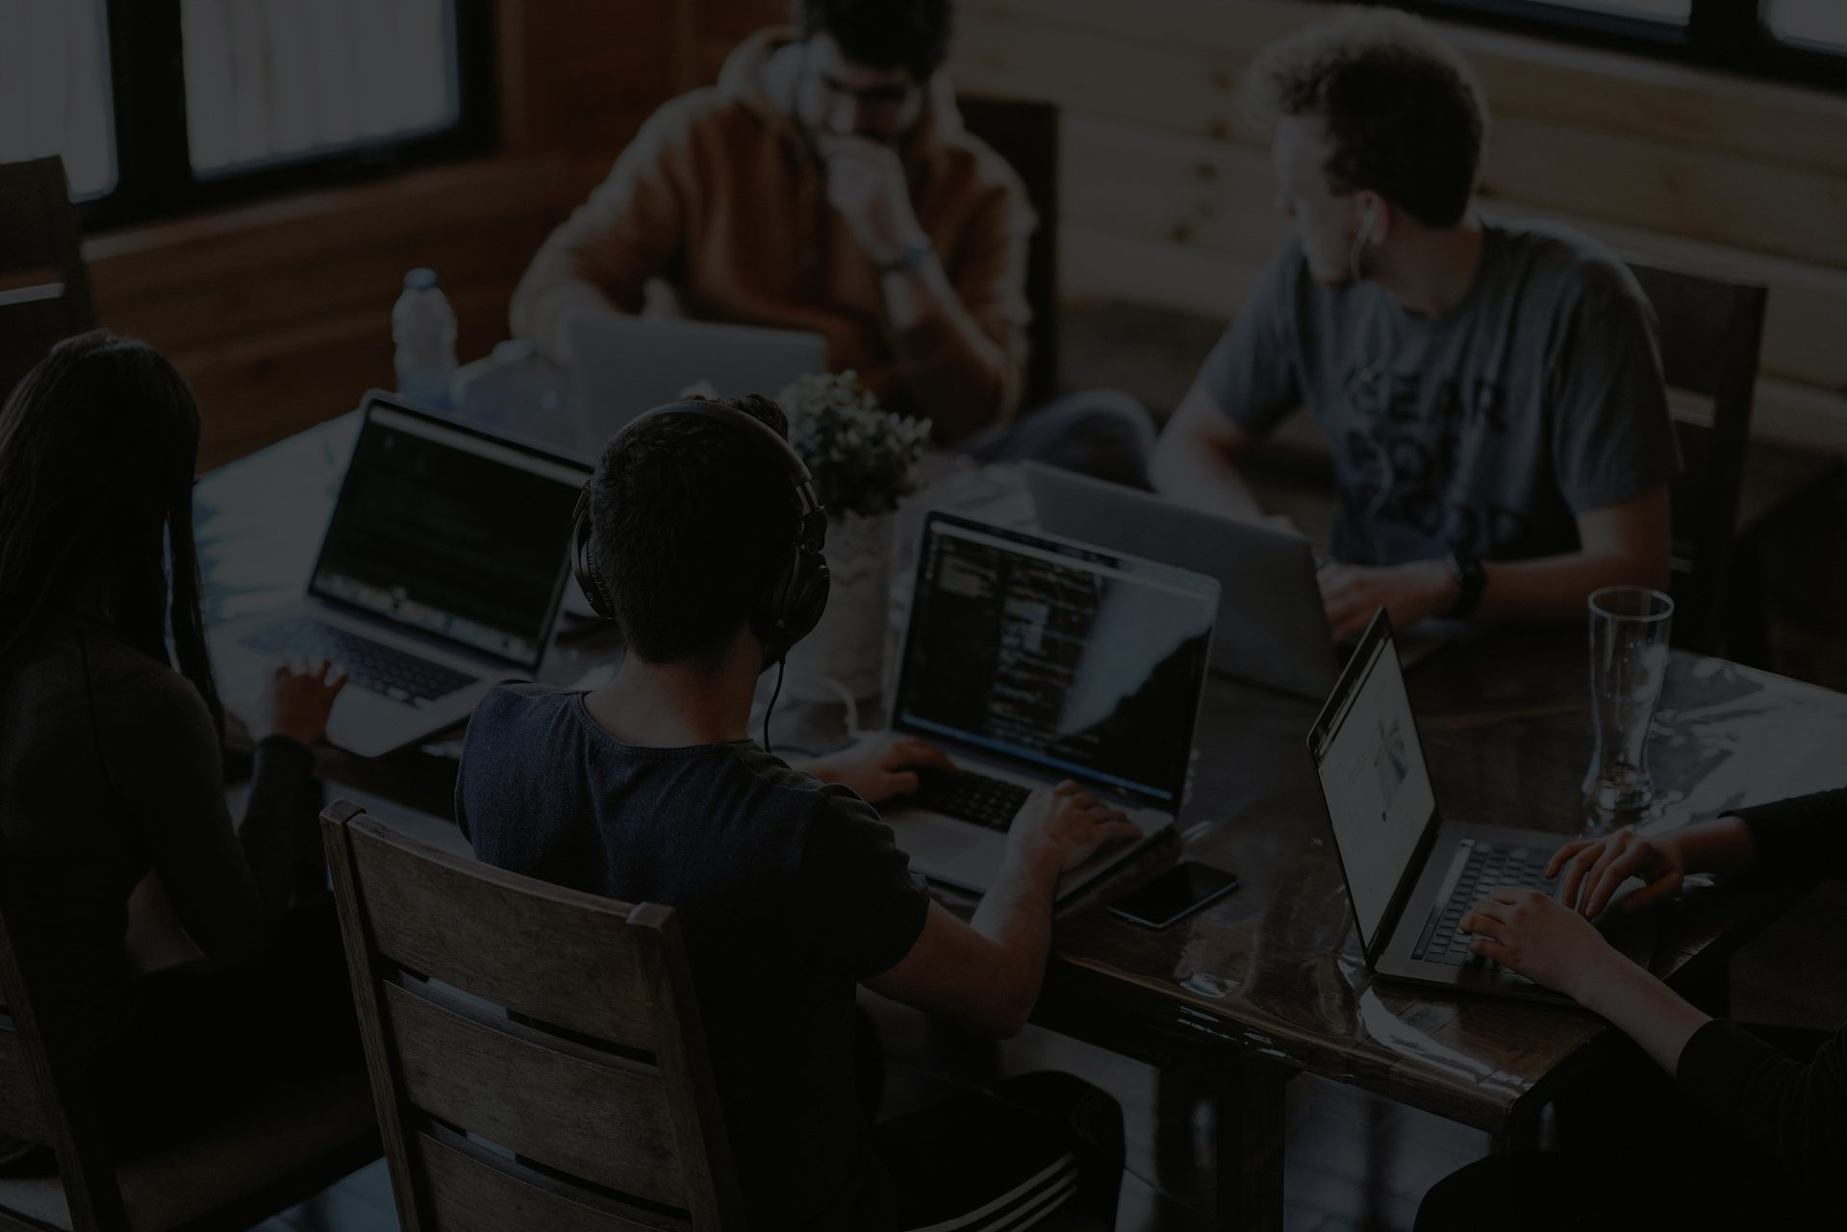
Пилот и масштаб
ПОЛЬЗОВАТЕЛИ
Водители, сотрудники ДПС, страховщики
Страна
B2G-масштабирование по Узбекистану: полиция и частные компании.
Город
Соседние районы и частные компании, регистрирующие ДТП.
Пилот
ГАИ или страховая одного района. Измеряем время до освобождения полосы.
Notes:
B2G-модель: начинаем с одного района, затем расширяемся. Страховщик получает пакет только на чтение.

Slide 12
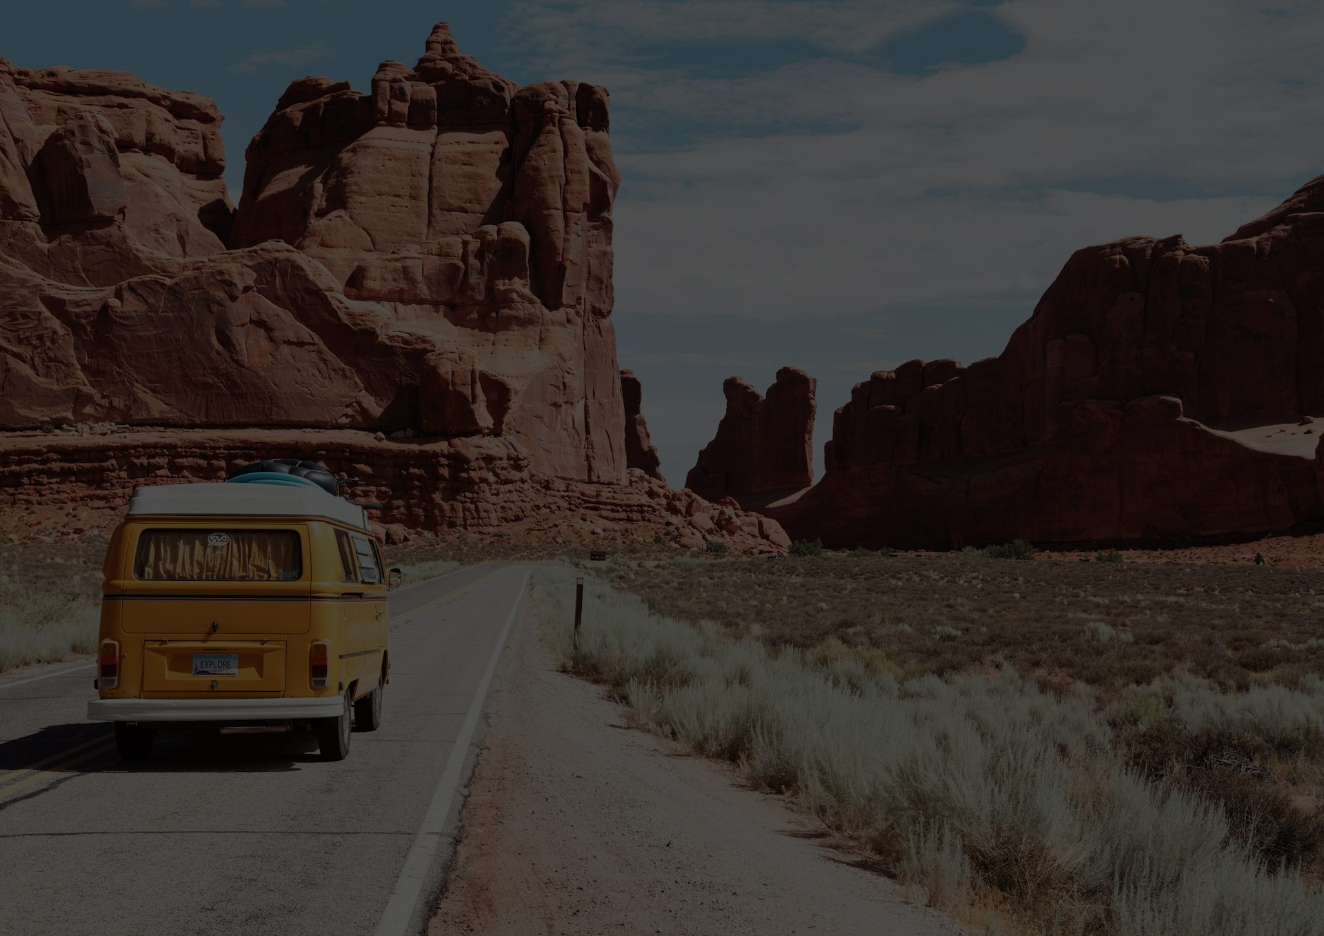
Дальше
Сейчас
Ближайшее
К запуску
Сервер, веб, APK
Панель сотрудника
Разбор Gemini по фото
Пилот
Распознавание номеров
Оценка ущерба
PostgreSQL и миграции
Облачное хранилище
TLS и мониторинг
Нужно от менторов: экспертиза ГАИ и страховых + грант на пилот
Notes:
Что дальше и что просим. Конкретно: пилот, распознавание номеров и оценка ущерба; для запуска — PostgreSQL, облачное хранилище, TLS. От менторов — экспертиза ГАИ и страховых и грант на пилот.

Slide 13
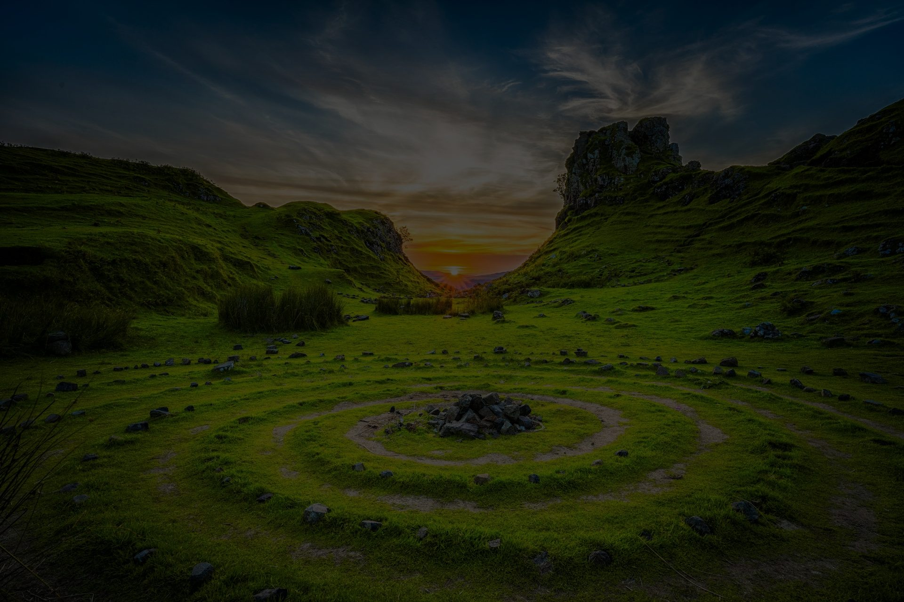
Спасибо!
Yo‘lGuard AI — не ждём наряд, освобождаем дорогу.
Контакты: [телефон / Telegram]
Демо и код: github.com/shokhruh123/yolguard
Notes:
Дальше вопросы: отвечай коротко и честно, «не знаем» — нормально.

